Slide 1
Comparación del método del mecano con
otras técnicas convencionales de generación de mallas
J.M. Cascón⁽¹⁾ , E. Rodríguez⁽²⁾ , J.M. Escobar ⁽²⁾ , R. Montenegro^{(2)*}
    ⁽¹⁾ Departamento de Economía e Historia de la Economía, Universidad de Salamanca, España
    ⁽²⁾ Instituto Universitario SIANI, Universidad de Las Palmas de Gran Canaria, España
CMN 2013, 25–28 Junio 2013, Bilbao, España
Proyecto del MINECO (España) y FEDER (UE): CGL2011-29396-C03-00
Proyecto del CONACYT-SENER (México), Fondo Sectorial, refer. 163723
http://www.dca.iusiani.ulpgc.es/proyecto2012-2014

Slide 2
Contenido
  Introducción
  Algoritmo del método del mecano
    Parametrización de superficies (Floater)
    Regla de refinamiento local de tetraedros (Kossaczky)
    Desenredo y suavizado simultáneo (SUS)
  Comparación con NETGEN y TetGen
  Refinamiento adaptativo - Adaptación de la malla a la solución
  Parametrización volumétrica – Análisis isogeométrico (IGA)

Slide 3
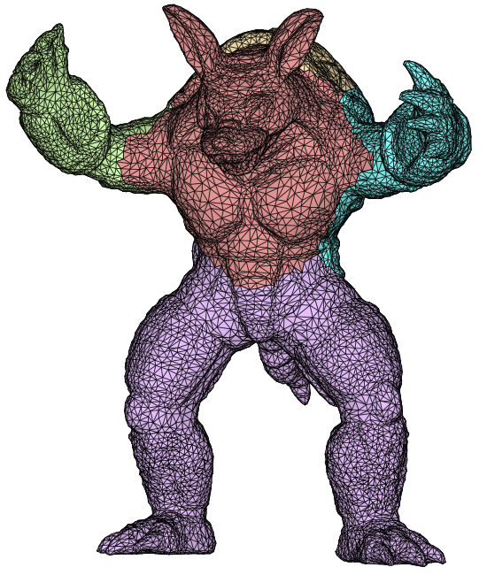
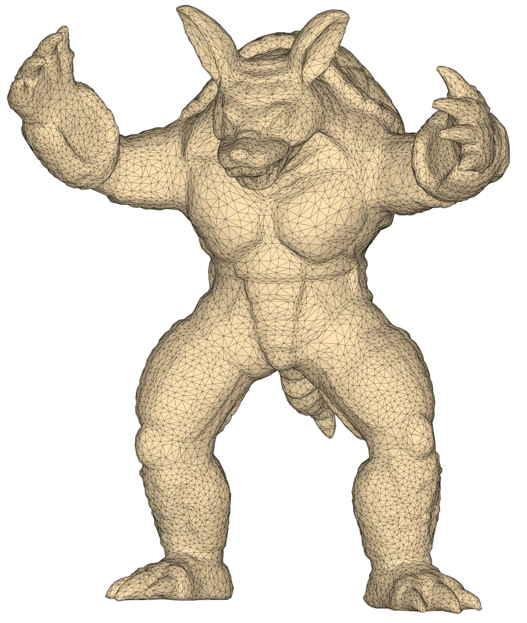
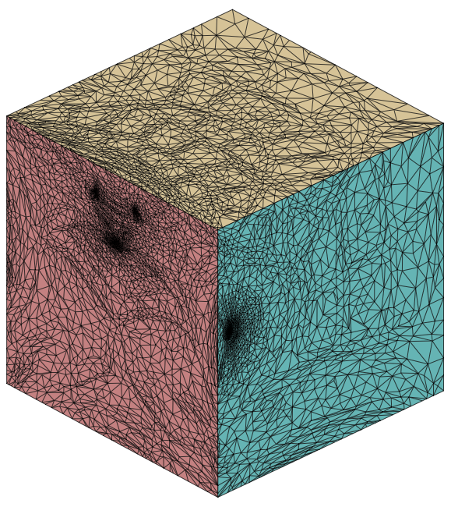
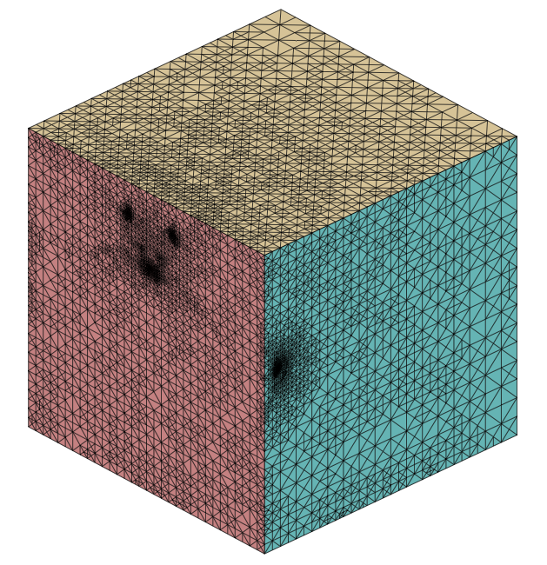
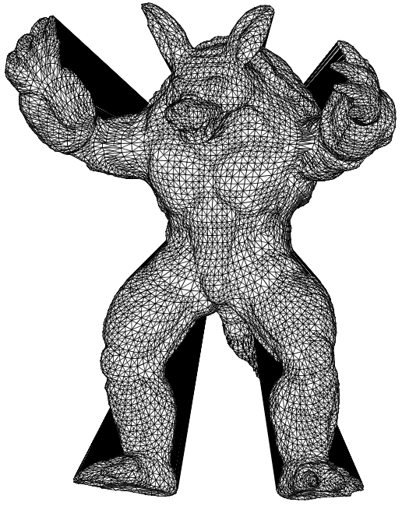
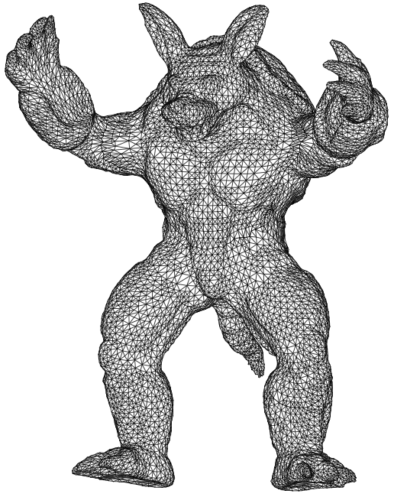
Introducción
Parametrización
Refinamiento
Suavizado

Slide 4
Algoritmo del Método del Mecano
Establecer una correspondencia entre las fronteras del mecano y del objeto a mallar
Parametrización de Floater
Crear una malla grosera de tetraedros en el mecano
Aproximar las superficies
Colocar puntos interiores
Suavizar malla
División en patches compatibles
Regla de refinamiento
Evaluación de la distancia
Parametrización Volumétrica
SUS
SUS
Partición en hexaedros
Cada hexaedro se divide en seis tetraedros
Construir el Mecano

Slide 5
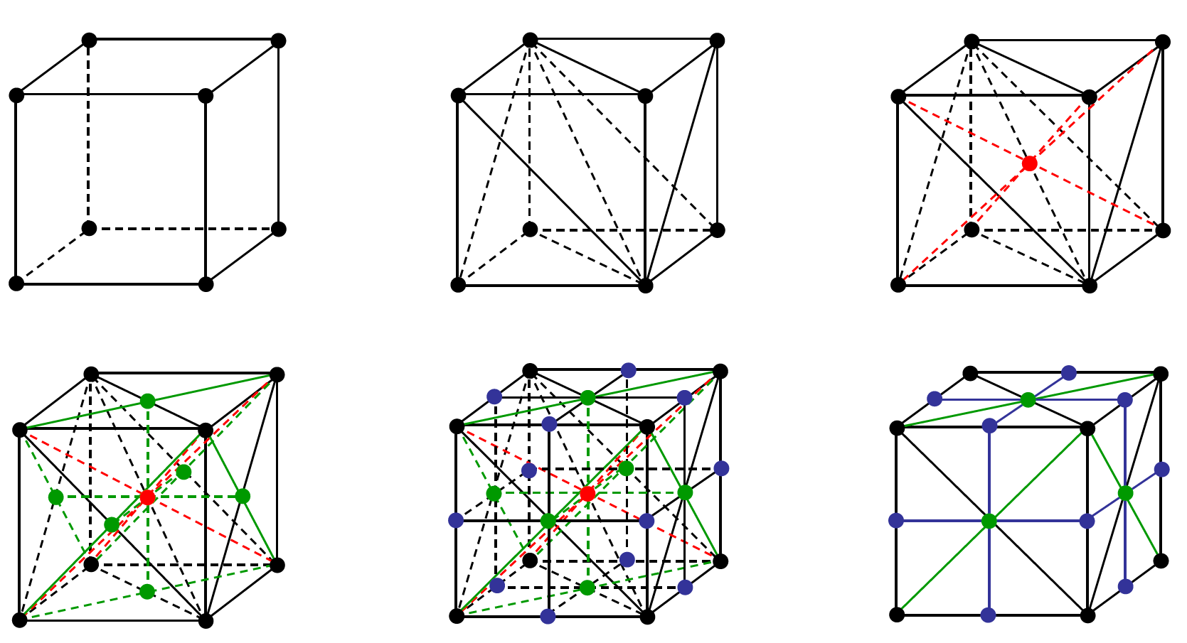
Refinamiento local: Algoritmo de Kossaczky (JCAM 1994)
Refinemento de un cubo
http://www.alberta-fem.de/, ALBERTA code
❑ Cubo inicial y su subdivisión después de tres bisecciones consecutivas
Notes:
Decimos que un tetraedro es de Tipo I si está marcado con el indicador de error. Se introducen 6 nuevos nodos en el punto medio de sus aristas y se subdividen cada una de sus cuatro caras en 4 triángulos, uniendo los puntos que se han introducido.
Cuatro subtetraedros quedan determinados a partir de los cuatro vértices del tetraedro original y las nuevas aristas.
Los otros cuatro tetraedros se obtienen al unir los dos vértices opuestos más cercanos del octaedro que resulta en el interior. Estudios de Löhner y Baum aseguran que esta elección produce el menor número de tetraedros distorsionados en la malla refinada. Existen otras dos opciones para subdividir el octaedro, y se podría analizar la calidad de las divisiones, pero aumentaría el coste computacional del algoritmo.
Una vez marcados los tetraedros de Tipo I, para asegurar la conformidad de la malla nos podemos encontrar con tetraedros vecinos que pueden tener 6, 5,..., 1, ó 0 nuevos nodos introducidos.
Aquellos tetraedros que por razones de conformidad tengan marcadas sus 6 aristas pasa automáticamente al conjunto de tetraedros de Tipo I.

Slide 6
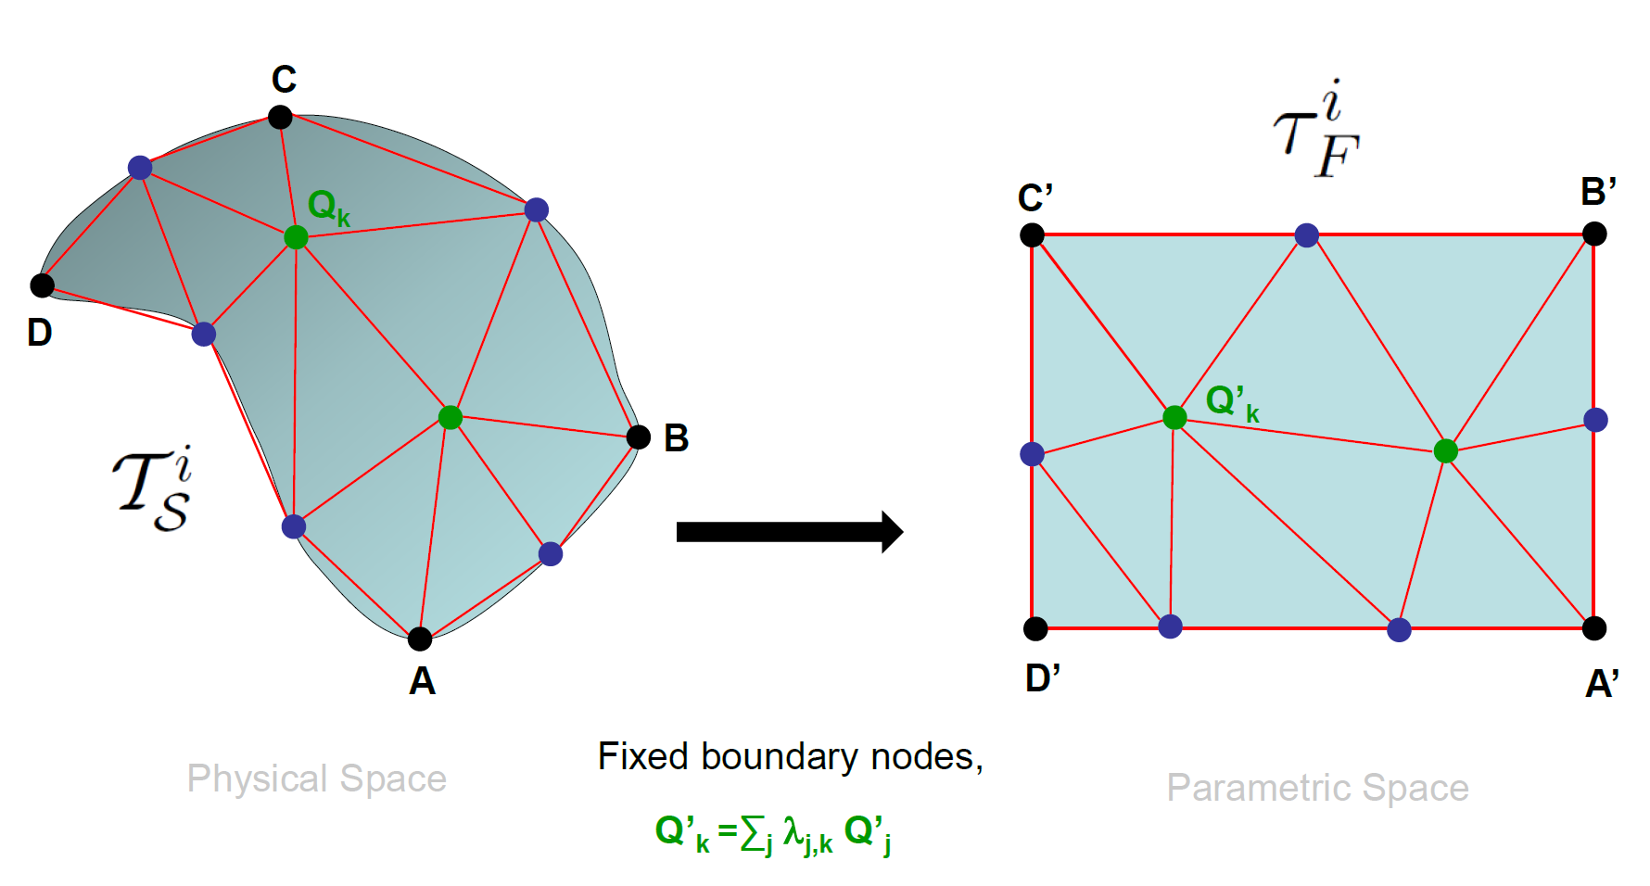
Parametrización superficial de Floater (CAGD 1997)
Desde el i-ésimo patch de la triangulación dato a la i-ésima cara del mecano
http://www.sintef.no/math software, GoTools, SINTEF ICT

Slide 7
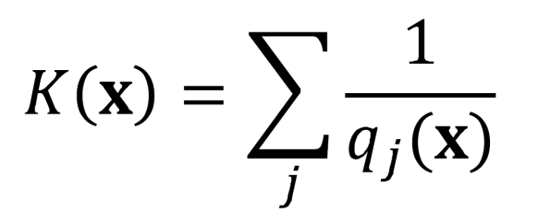
Desenredo y Suavizado Simultáneo (CMAME 2003)
Optimización de mallas de tetraedros
Código libre SUS : Disponible en http://www.dca.iusiani.ulpgc.es/proyecto2012-2014
Optimización local
Objectivo: Mejorar la calidad de la submalla local
N(v) minimizando una función objetivo
Nodo libre
Nueva posición del nodo libre
v(x)
v(x)
Submalla local N(v)

Slide 8
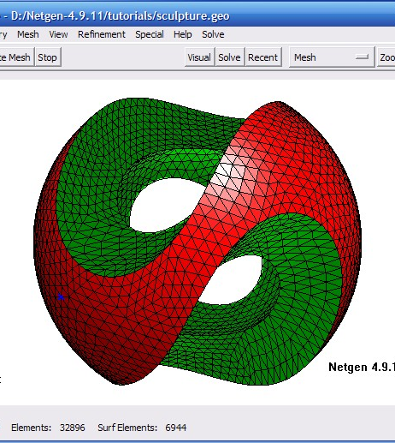
Comparación con NETGEN y TetGen
NETGEN
J. Schöberl
Generador 2d-3d
Método de avance frontal, Delaunay
Módulos de optimización
C++

Slide 9
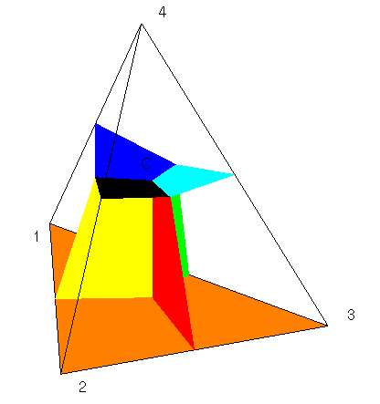
Comparación con NETGEN y TetGen
TetGen
H. Si
Algoritmo Delaunay
Genera constrained y conformed triangulation
Algoritmo Shewchuk para mejorar calidad
C++

Slide 10
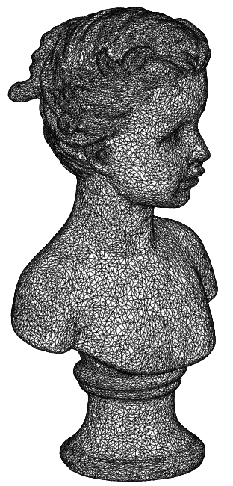
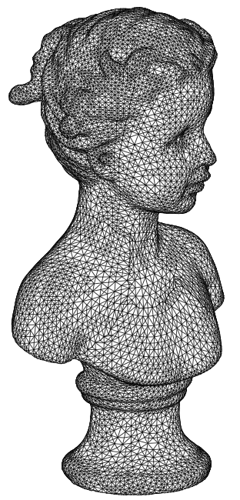
Comparación con NETGEN y TetGen
Test: Triangulación superficial Busto (AIN@SHAPE)
  32002 nodos
  64000 triángulos
NETGEN
  Con/sin Delaunay
TetGen
  Conformed/Constrained
Mecano
  Distancia ε
Criterios: mean ratio (q1),
número de condición (q2),
ángulo diédrico (q3)
Tiempo CPU: Dell Precision 690, 2 Dual Core Xeon

Slide 11
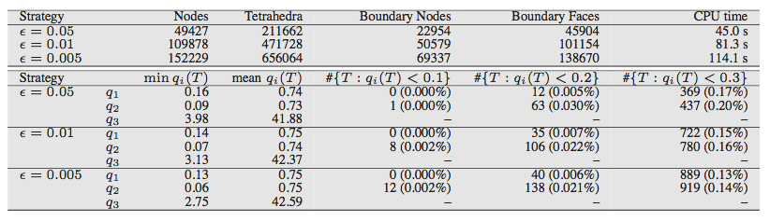
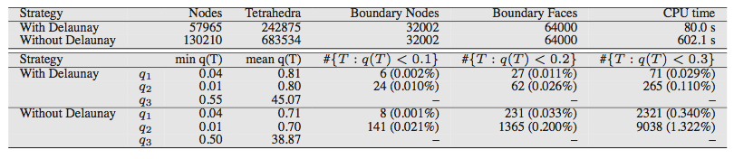
Comparación con NETGEN y TetGen
Mecano
NETGEN

Slide 12
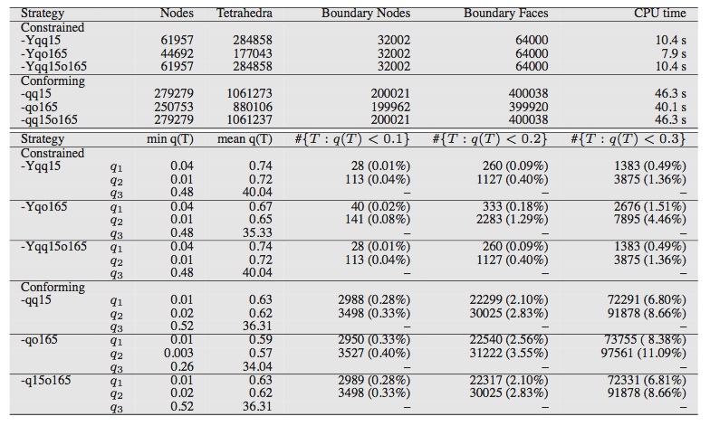
Comparación con NETGEN y TetGen
TetGen v.1.4.3

Slide 13
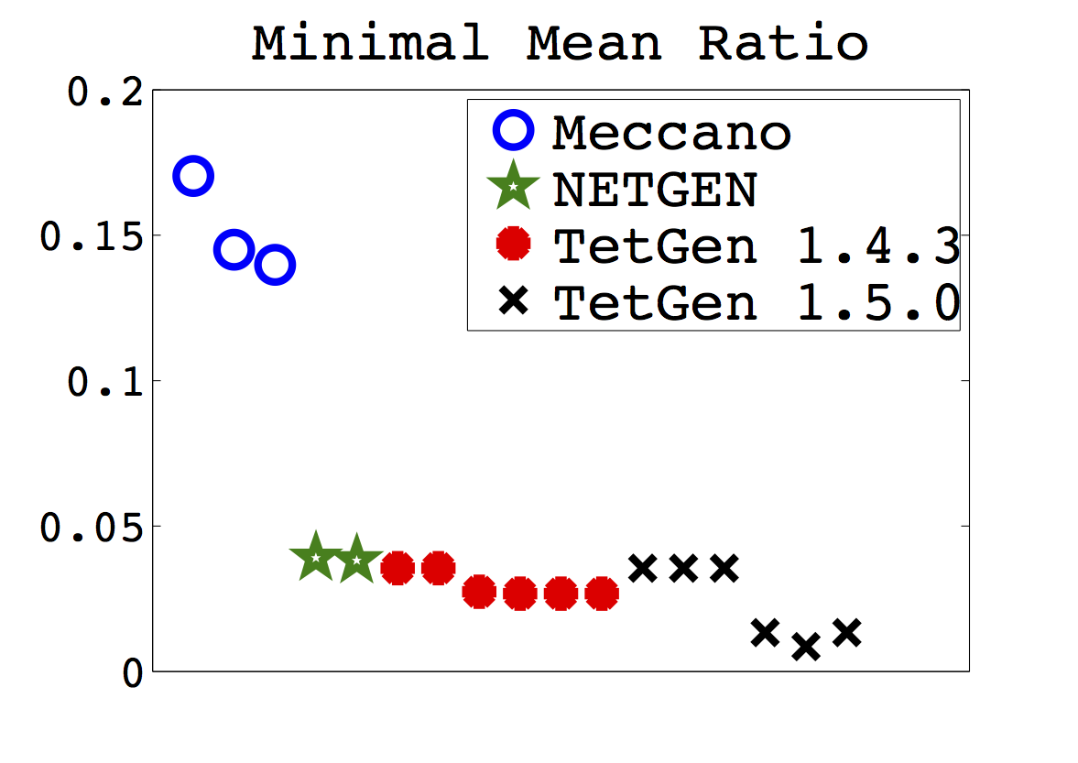
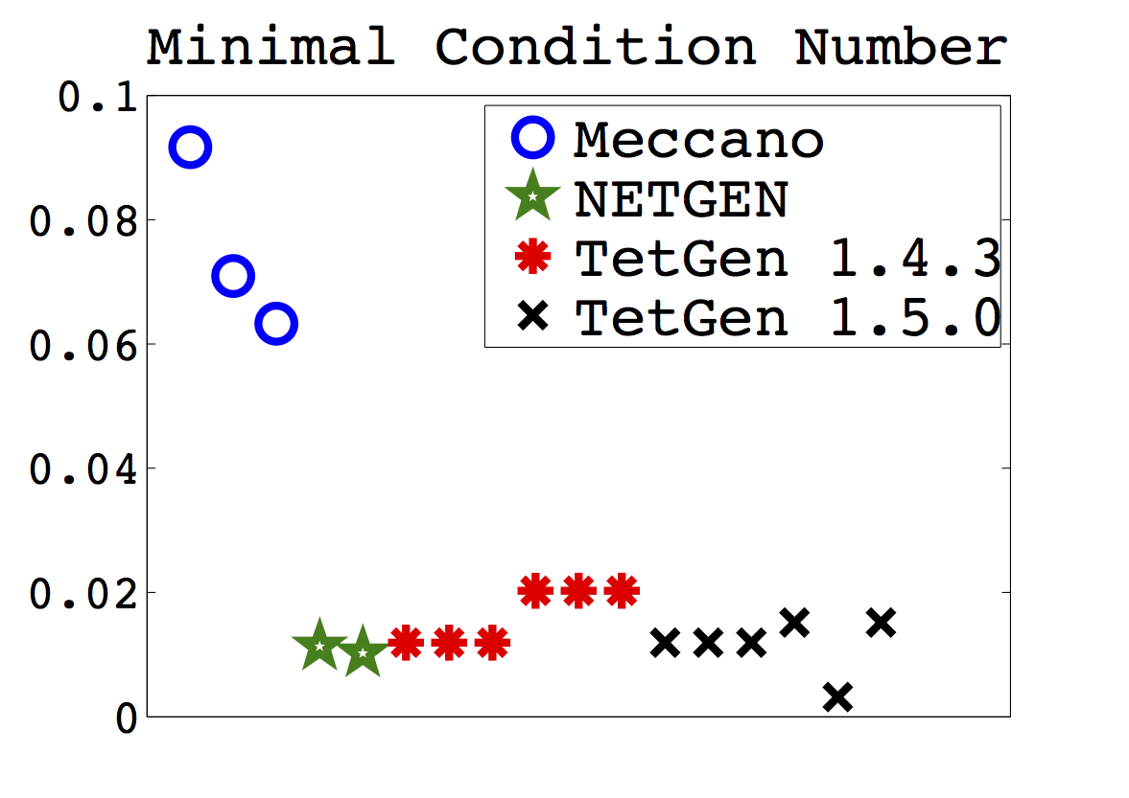
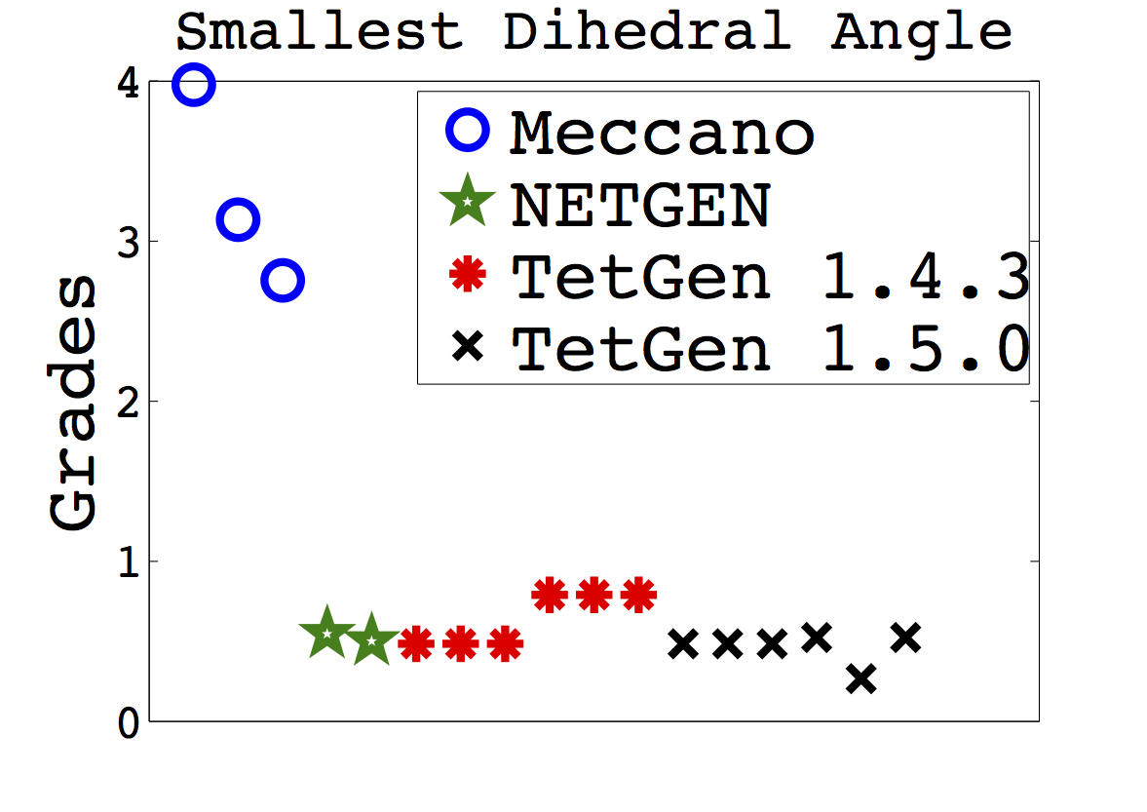
Comparación con NETGEN y TetGen

Slide 14
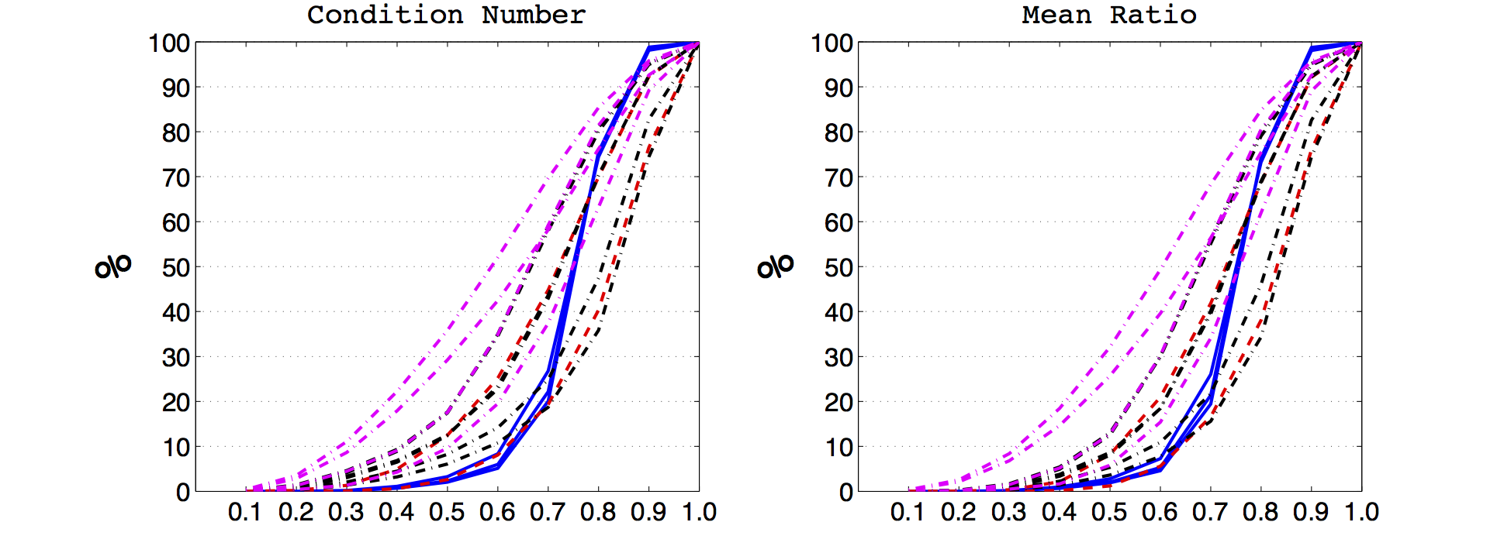
Comparación con NETGEN y TetGen
Polígono de frecuencias acumuladas.
Azul: Mecano, Rojo: NETGEN, Negro: TetGen v.1.4.3, Magenta: TetGen v.1.5.0

Slide 15
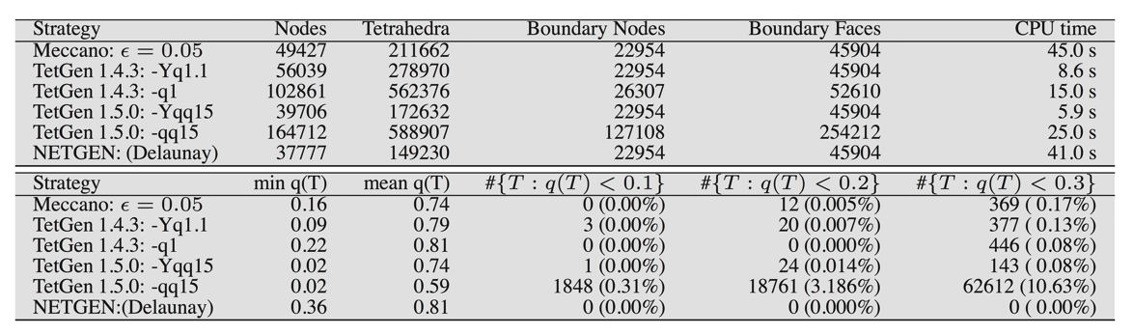
Comparación con NETGEN y TetGen
Resultados con la misma triangulación superficial (generada por el mecano)

Slide 16
Comparación con NETGEN y TetGen - Conclusiones
NETGEN y TetGen conservan la superficie de entrada.
Mecano aproxima la superficie dato.
Mecano obtiene las mallas de mejor calidad a partir de la triangulación dato.
NETGEN obtiene la mejor calidad si parte de la triangulación superficial del mecano.
TetGen es el código más rápido, en segundo lugar el mecano y después NETGEN.
Las mallas generadas por el mecano admiten el refinamiento de Kossaczky.
El mecano obtiene la parametrización volumétrica del sólido.

Slide 17
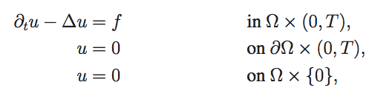
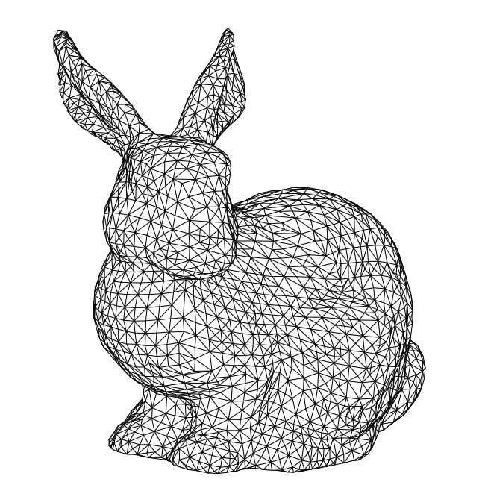
Refinamiento Adaptativo
Ecuación del Calor:
Algoritmo Adaptativo: Resolver → Estimar → Marcar → Refinar/Desrefinar
Dominio:
Stanford bunny

Slide 18
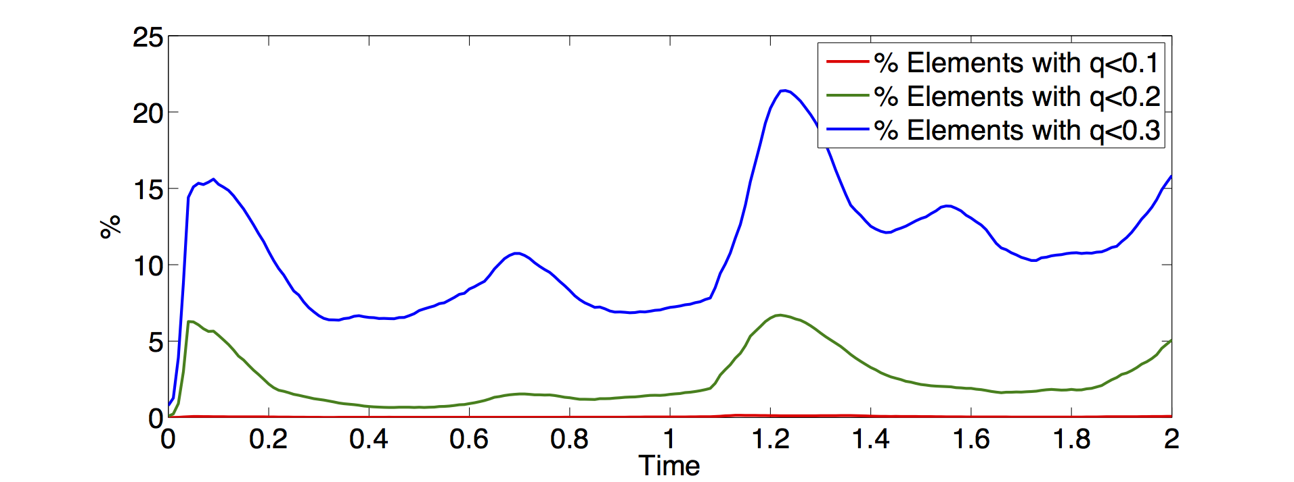
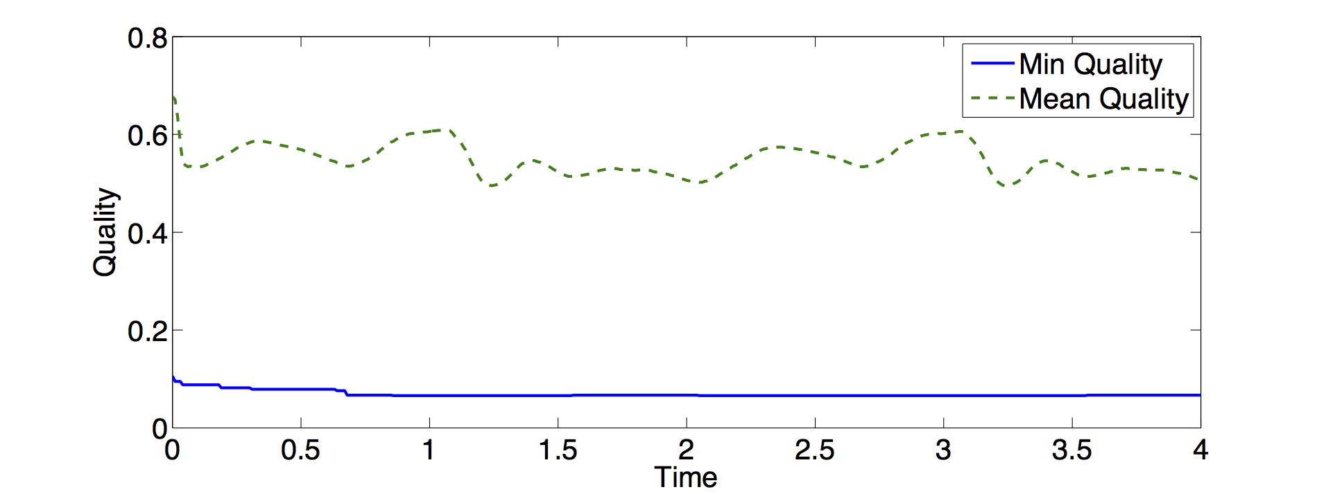
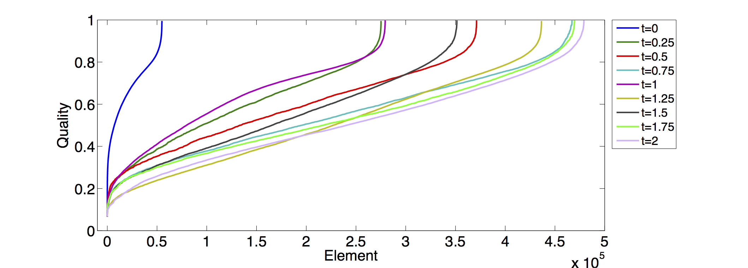
Refinamiento adaptativo - Calidades

Slide 19

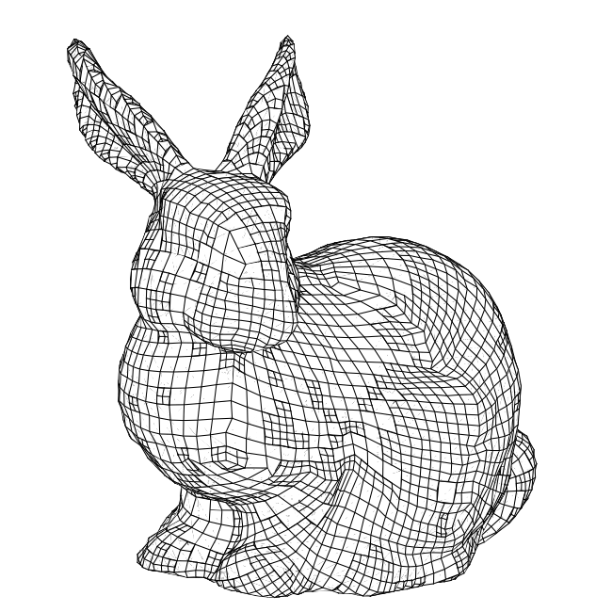
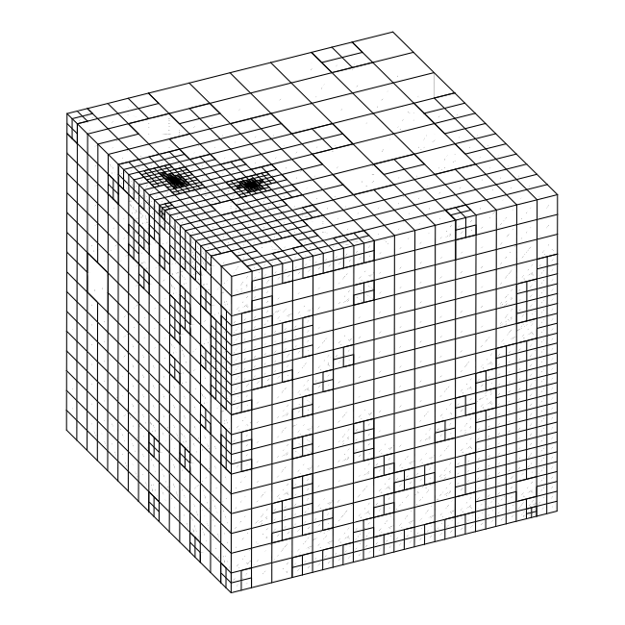
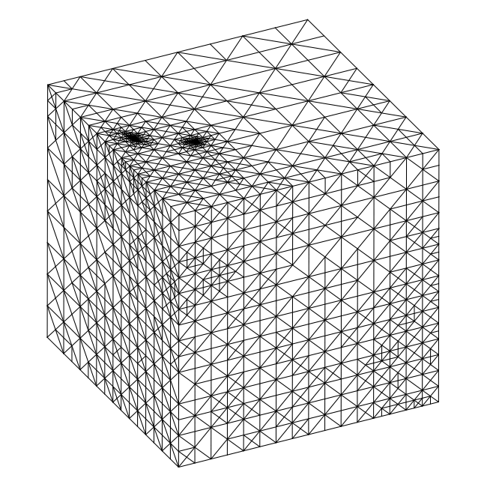
Parametrización Volumétrica
El método del mecano proporciona de forma automática una parametrización
volumétrica que puede emplearse para la construcción de una T-mesh (IGA).

Slide 20
Conclusiones y Líneas Futuras
Conclusiones
  El mecano es un método eficiente para la generación de mallas adaptadas de tetraedros, que requiere mínima intervención de usuario.
  Claves: Parametrización, Regla de Refinamiento, Desenredo y Suavizado (SUS).
  El método es competitivo frente a NETGEN, TetGen.
  Las mallas generadas admiten la bisección de Kossazcky.
  El método proporciona de forma automática una parametrización volumétrica (IGA).
Líneas Futuras
  Generación automática de objetos de género mayor que cero.
  Integración con CAD

Slide 21
Comparación del método del mecano con
otras técnicas convencionales de generación de mallas
J.M. Cascón⁽¹⁾ , E. Rodríguez⁽²⁾ , J.M. Escobar ⁽²⁾ , R. Montenegro^{(2)*}
    ⁽¹⁾ Departamento de Economía e Historia de la Economía, Universidad de Salamanca, España
    ⁽²⁾ Instituto Universitario SIANI, Universidad de Las Palmas de Gran Canaria, España
CMN 2013, 25–28 Junio 2013, Bilbao, España
Proyecto del MINECO (España) y FEDER (UE): CGL2011-29396-C03-00
Proyecto del CONACYT-SENER (México), Fondo Sectorial, refer. 163723
http://www.dca.iusiani.ulpgc.es/proyecto2012-2014

